Slide 1
Комментарии к обмеру рангоута и парусов.

Slide 2
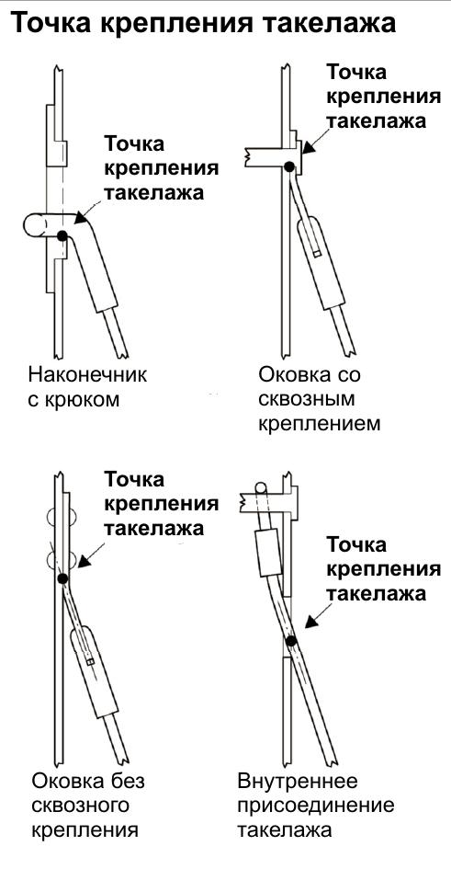
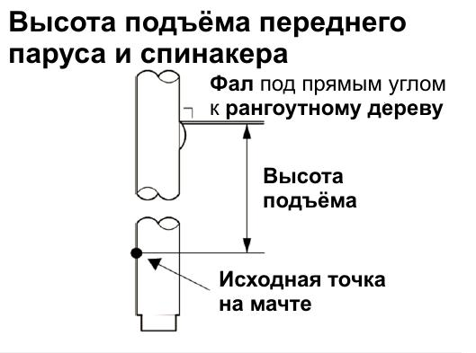
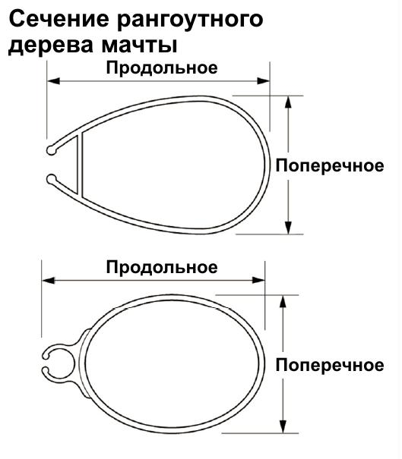
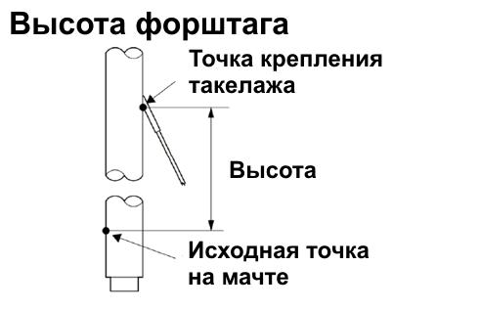
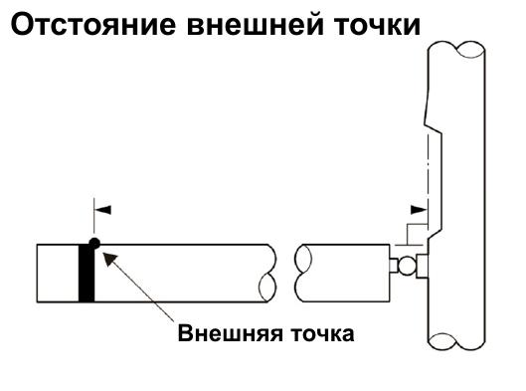
Раздел F - Определения для вооружения: типы вооружения, рангоут и его элементы, типы такелажа, обмерные величины мачты, гика, спинакер-гика и др; такелаж, способы его крепления; обмерные величины установки парусов.

Slide 3
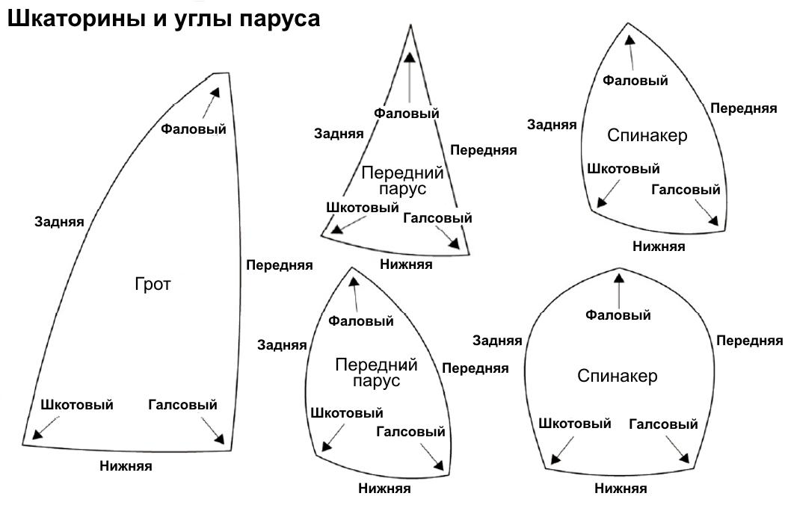
Раздел G - Определения для парусов: типы парусов, конструкция паруса, обмерные точки на парусах, усиления, основные размеры, прочее….

Slide 4
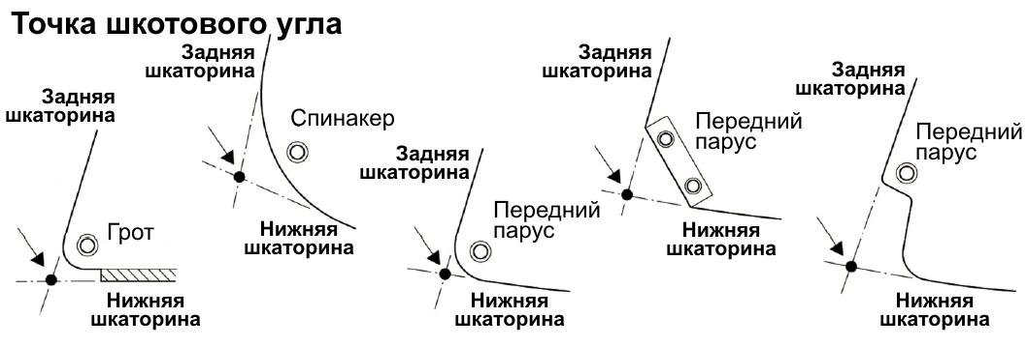
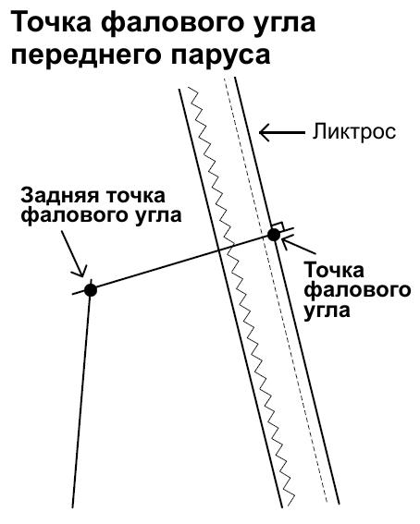
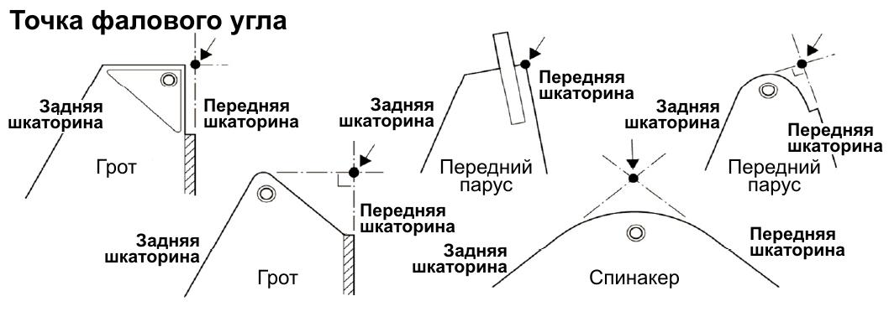
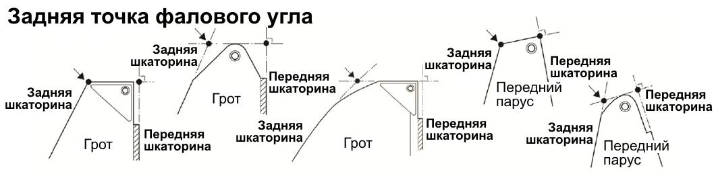
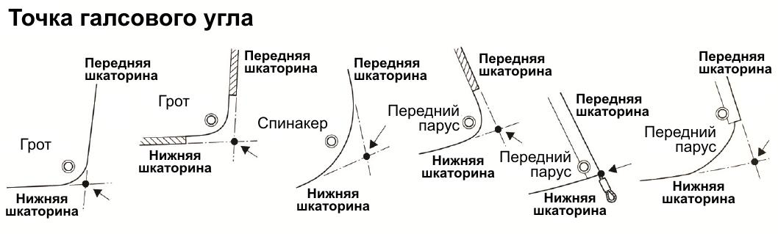

Slide 5
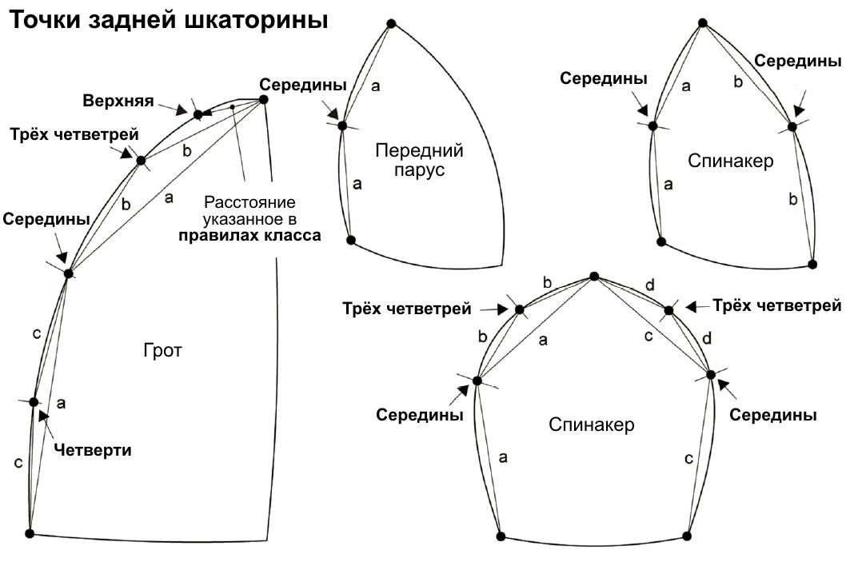
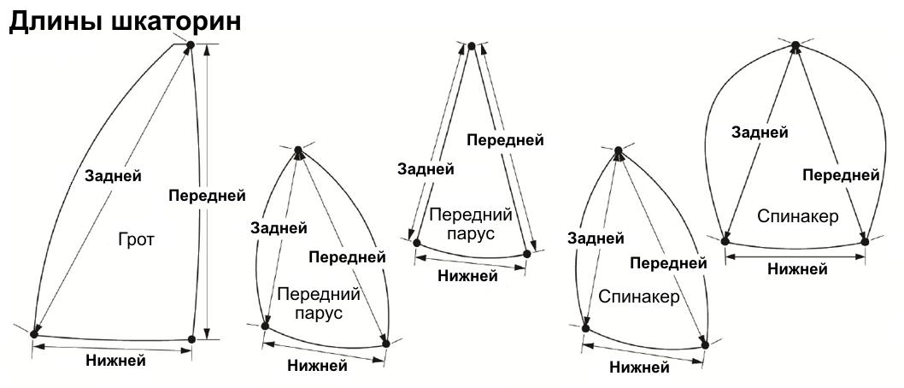

Slide 6
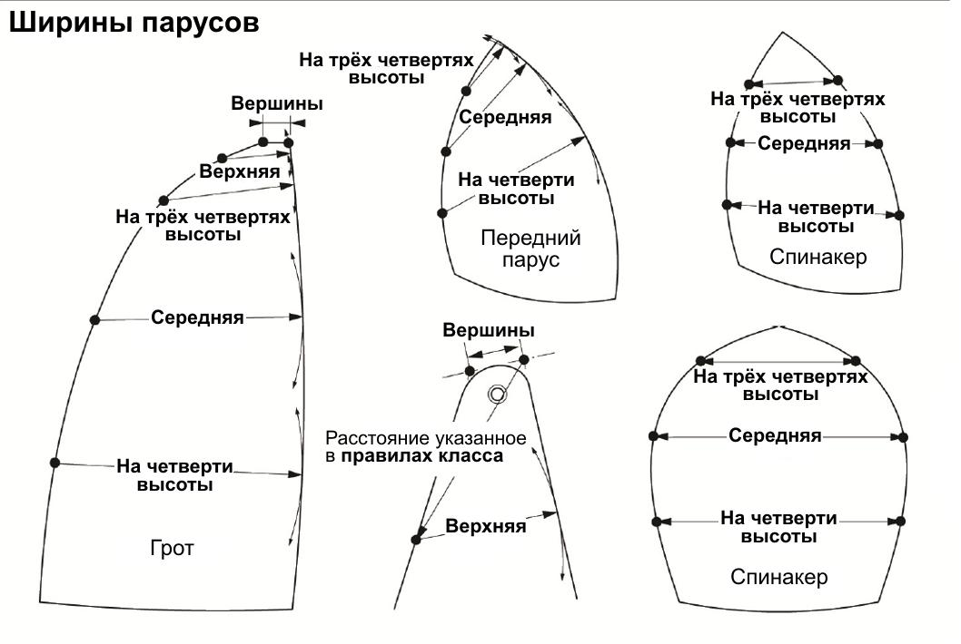
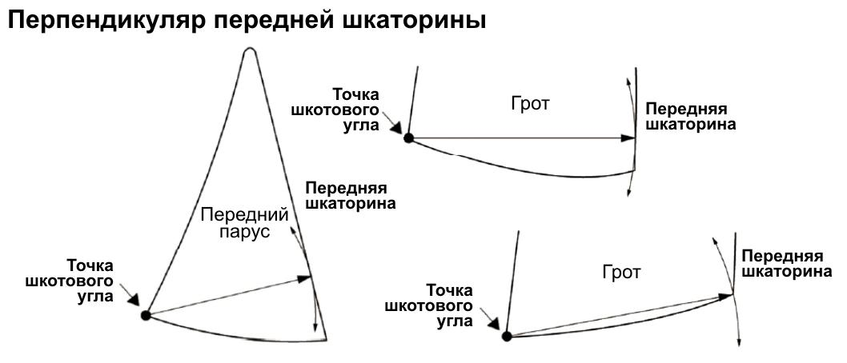

Slide 7
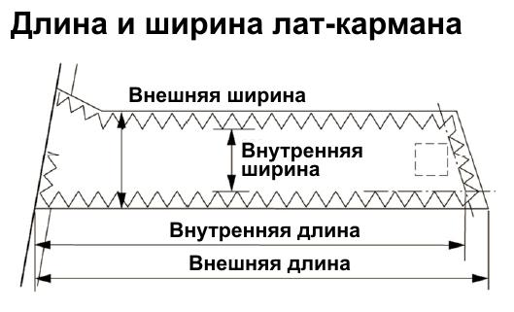
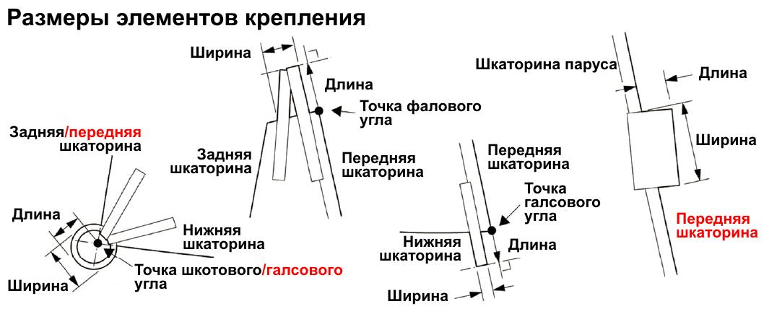

Slide 8
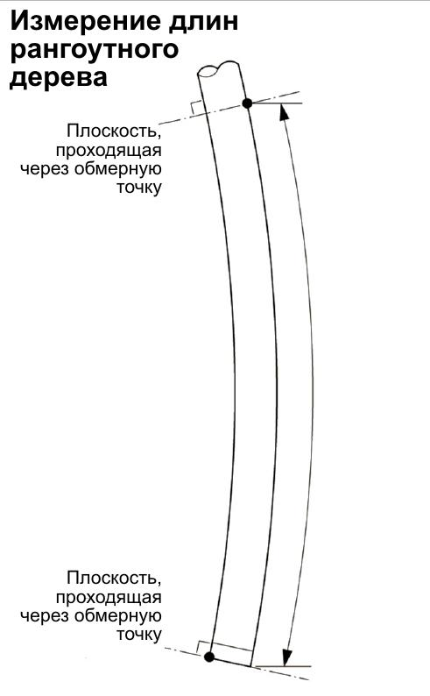
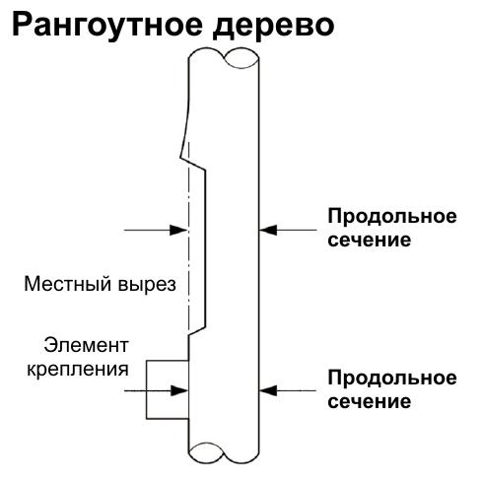
ЧАСТЬ 3 – ПРАВИЛА, РЕГУЛИРУЮШИЕ КОНТРОЛЬ И ИНСПЕКЦИЮ ОБОРУДОВАНИЯ
Раздел H - Контроль и инспекция оборудования: условия серт. контроля, состояние оборудования для серт. контроля
Конфликт интересов
Интерпретация правил
Официальный меритель должен выполнять сертификационный контроль в другой стране только с предварительного согласия НО этой страны
ОБМЕР ВООРУЖЕНИЯ:
Без нагрузки
Крепежные детали и местные усиления не учитываются
Регулируемые детали должны быть в положении, дающем наибольшую величину измеряемого размера

Slide 9
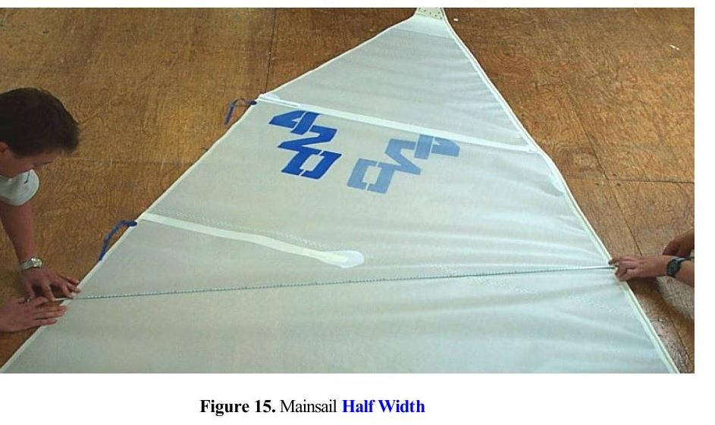
    ОБМЕР ПАРУСОВ
Условия обмера:
парус должен быть сухим,
не должен быть прикреплён к рангоуту или такелажу
все латы должны быть удалены, карманы расправлены
растяжение только для удаления морщин поперёк линии измерения
взвешиваться со всеми элементами крепления
выемка шкаторины паруса должна быть перекрыта прямой линией

Slide 10

Определение точки шкотового угла с помощью гибкой рейки

Slide 11
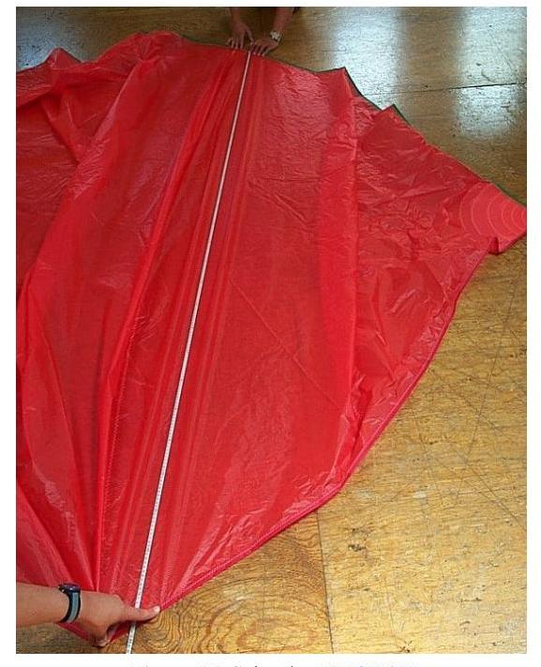
Измерение средней ширины спинакера

Slide 12
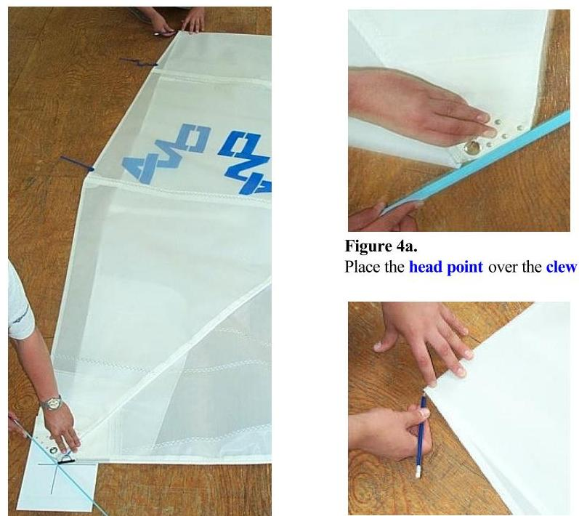
Определение середины длины шкаторины

Slide 13
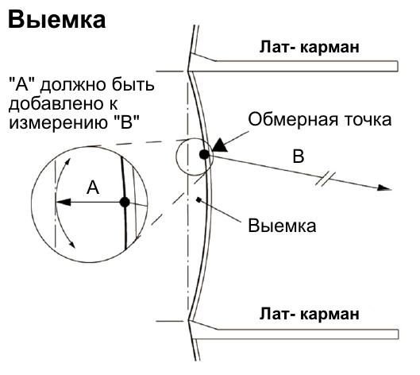
Перекрытие выемок

